Slide 1
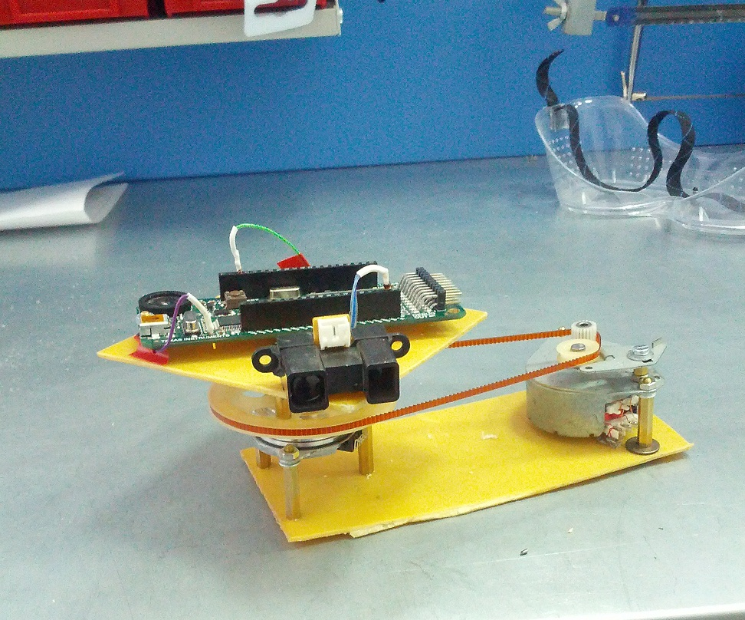
LIDAR

Slide 2
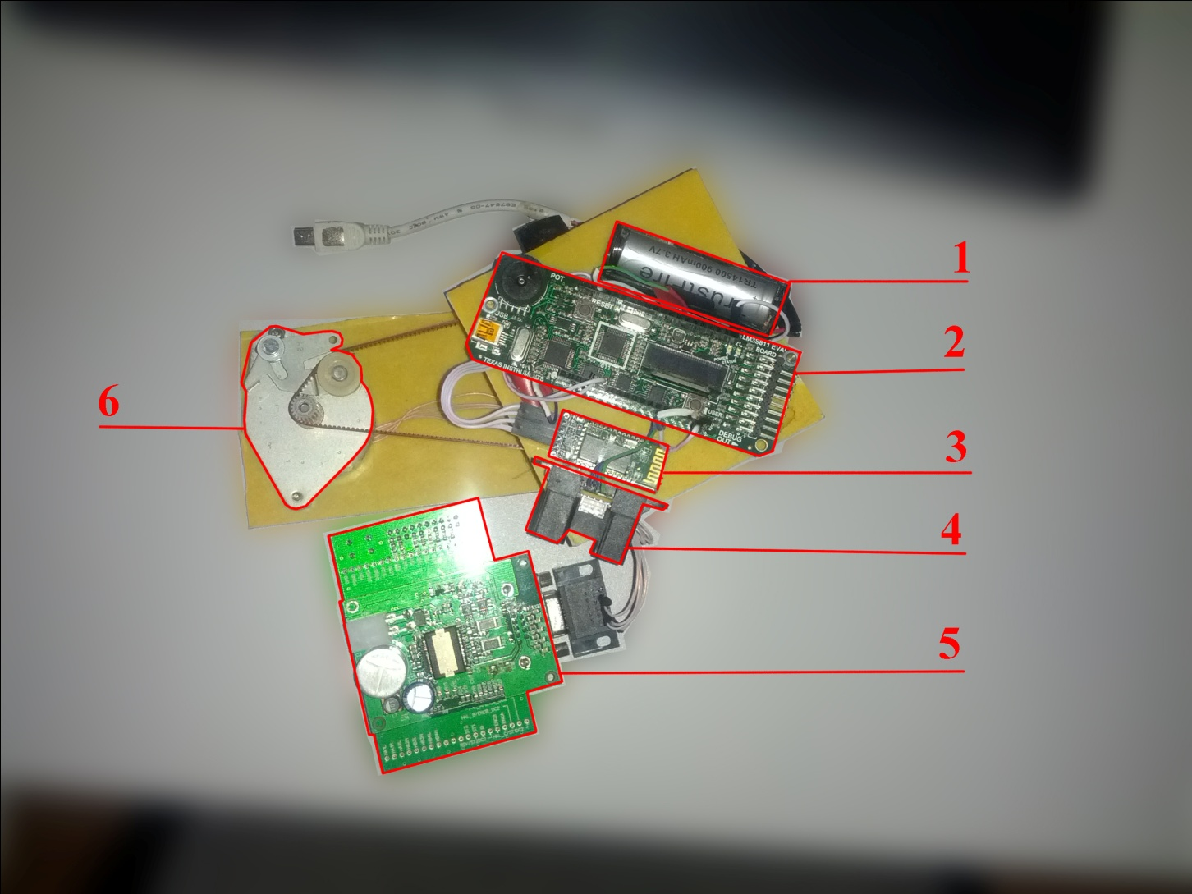
Общий вид устройства
Батарея
Отладочная плата
Bluetooth-модуль
Дальномер
Плата управления
двигателем
6) Двигатель

Slide 3
Описание дальномера
GP2Y0A02YK0F – датчик расстояние, состоящий из интегрированного PSD(позиционно-чувствительный детектор), IRED(инфракрасный излучающий диод) и схемы обработки сигналов.
Разнообразные отражающие свойства объектов, температура среды и продолжительность работы не влияют на измерение из-за применения метода триангуляции.
Устройство выводит напряжение, соответствующее дальности обнаружения объекта. Таким образом, датчик может быть использован в качестве датчика приблежения.

Slide 4
Триангуляционный дальномер

Slide 5
Характеристики дальномера
Фирма производителя: SHARP
Модель: GP2Y0A02YK0F
Дальность: 20-150 см
Размер: 29.5х13х21.6 мм
Тип сигнала на выходе: ананалоговый
Макс. сила тока: 33 мА
Рекомендуемое напряжение: 4.5 – 5.5 В
Скорость считывания: 1 измерение в 40 мс

Slide 6
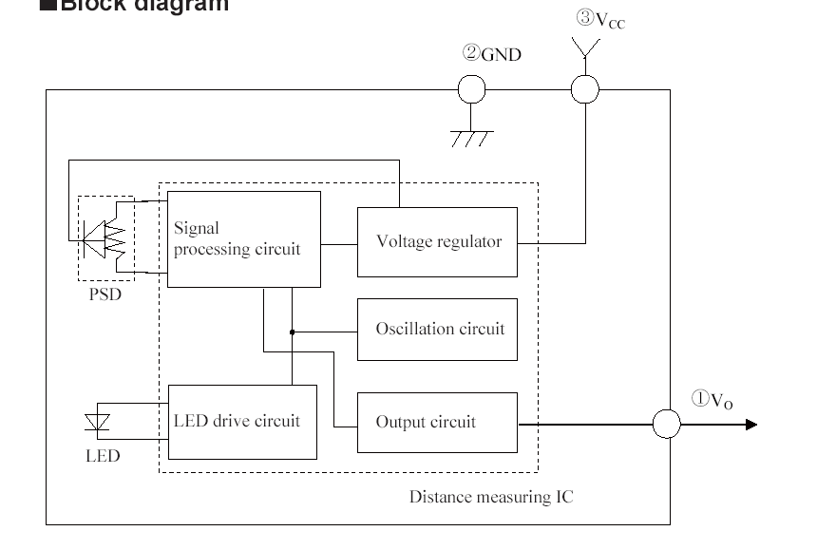
Схема дальномера

Slide 7
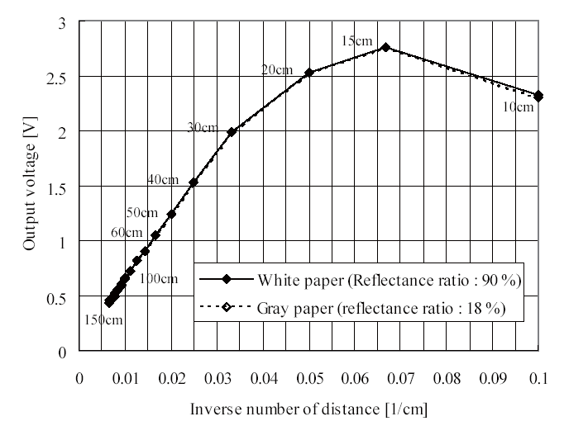
Зависимость расстояния от выдаваемого напряжения

Slide 8
Алгоритм
1) Запускаем двигатель с периодом вращения 2 с.
2) Дальномер проводит измерение каждые 40 мс. За 1 оборот происходит 50 измерений. Т.е. измерение мы производим после каждого поворота платформы с дальномером на 7.2 градуса.
3) Зная измеренное расстояние и угол между каждыми измерениями, мы можем в полярных координатах построить эти значения.

